Slide 1
ỦY BAN NHÂN DÂN QUẬN 3
PHÒNG GIÁO DỤC VÀ ĐÀO TẠO

Slide 2
ỦY BAN NHÂN DÂN QUẬN 3 TRƯỜNG TIỂU HỌC NGUYỄN THI
MÔN TIẾNG VIỆT
Tập thể giáo viên Khối 2 thực hiện
Quận 3, ngày 08 tháng 11 năm 2021

Slide 3
Thứ Sáu ngày 12 tháng 11 năm 2021

Slide 5
Chia sẻ một bài văn đã đọc về gia đình.
Hình
ảnh đẹp
Tác giả
Tên bài văn

Slide 6
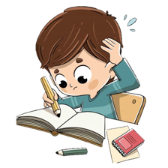
Viết vào Phiếu đọc sách những điều em đã chia sẻ.
Hình
ảnh đẹp
Tác giả
Tên bài văn

Slide 7
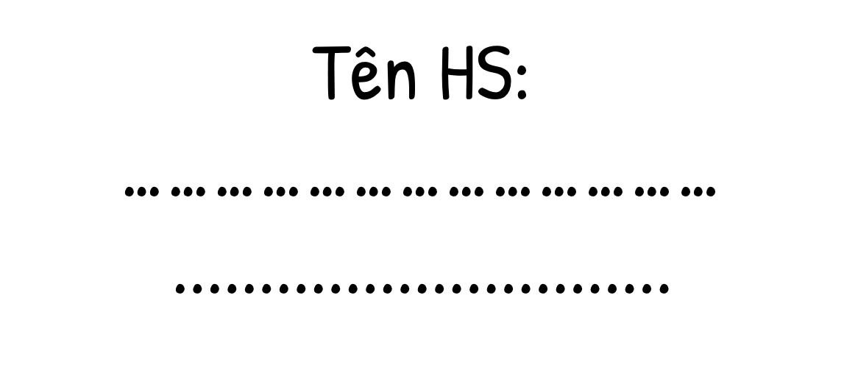
Hình ảnh đẹp
Tác giả
Tên bài văn

Slide 9
Hát bài hát về ông bà.
Nói 1 – 2 câu về bài hát.

Slide 10
Em hãy chọn biểu tượng thể hiện mức độ yêu thích bài học của em:
Rất hài lòng
Hài lòng
Chưa hài lòng
Notes:
Đố em
GV hô: Đố em đố em
HS trả lời: đố gì? Đố gì
GV hô: Gộp 10 và mấy được 16: tương tự cho các số còn lại

Slide 11
ỦY BAN NHÂN DÂN QUẬN 3 TRƯỜNG TIỂU HỌC NGUYỄN THI
XIN CHÂN THÀNH CÁM ƠN
Tập thể giáo viên Khối 2 thực hiện
Trang website của trường Nguyễn Thi https://thnguyenthiq3.hcm.edu.vn

